Slide 1
Урок 4.
КАДЕТСКИЕ КОРПУСА В РОССИИ в XIX – начале ХХ вв.
Темы урока
1. Кадетские корпуса в период правления Александра I.
2. Кадетские корпуса в период правления Николая I.
3. Кадетские корпуса в период правления Александра II.
4. Кадетские корпуса в период правления Александра III.
5. Кадетские корпуса в период правления Николая II.

Slide 2
Кадетские корпуса в период правления Александра I (1801-1825 гг.)
Александр I заложил начало системе управления военно-учебными заведениями России из единого центра - учреждается особый «Совет о военно-учебных заведениях», первейшая задача которого состояла в унификации всей системы воспитания и образования в кадетских корпусах. Создание Совета положило начало деятельности государственного органа, который был обязан координировать составление учебных программ для военно-учебных заведений, выпуск учебных пособий и учебников и осуществлять контроль за качеством преподавания и воспитания в кадетских корпусах.
1. Камер-паж,1802 г.
2.Обер-офицер 2 кадетского корпуса, 1805 г.
3. Кадет 1-го кадетского корпуса, 1810 г.

Slide 3
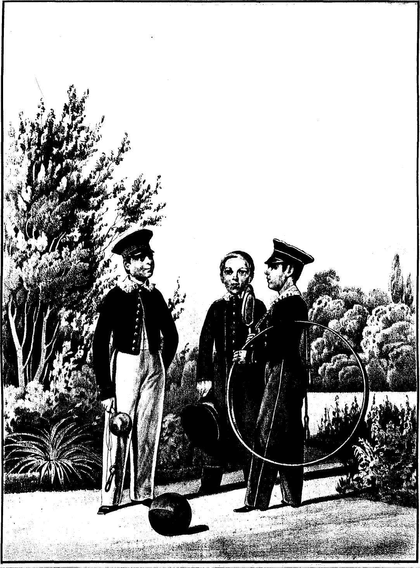
Кадетские корпуса в период правления Александра I (1801-1825 гг.)
Пажский корпус
1802-1918 гг
Финляндский кадетский корпус
1812-1903 гг.
Московский кадетский корпус
1824-1918 гг.
Калишский кадетский корпус
1815-1831 гг.
Горный кадетский корпус
1804-1833

Slide 4
Кадетские корпуса в период правления Николая I (1825- 1855 гг.)
Николай I решил «дать военно-учебным заведениям новое устройство, связать их вместе в одну общую отрасль государственного управления, для направления одною и тою же мыслию к одной и той же цели». По мнению Николая I, кадетские корпуса ко времени его вступления на престол выполнили свою просветительскую функцию, первоначально возложенную на них при создании, и теперь должны были сосредоточить свое внимание на подготовке исключительно офицеров.

Slide 5
Кадетские корпуса в период правления Николая I (1825- 1855 гг.)
Александровский к.к для малолетних 1829-1862 гг.
Полоцкий к.к.
1835-1920 гг.
Грузинский к.к
1845-1866 гг.
Петровский Полтавский 1840-1920 гг.
Константиновский к.к. 1855-1859
Павловский к.к. в С-П
1829-1863
Михайловский к.к. 1845-1918 гг.
Тамбовский к.к. 1830-1865
Александровский Брестский
1841-1859 гг.
1-й Сибирский Александра 1 1845-1925 гг.
Тульский Александровский к.к.
1830-1865 гг.
2-й Московский к.к. 1849-1918 гг.
Тульчинский к.к. 1841-1863 гг.
Казанский к.к.
1834 г.
Орловский Бахтина к.к. 1843-1919 гг.
Александринский сиротский
1851-1863 гг.
Нижегородский графа Аракчеева к.к.
1834-1918 гг.
Оренбургский Неплюевский к.к. 1844-1920 гг.
Владимирский Киевский к.к. 1852-1920

Slide 6
Кадетские корпуса в период правления Александра II (1855-1881 гг.)
Кадетские корпуса были переименованы в военные гимназии или расформированы. Военные атрибуты были ликвидированы. С кадет сняты погоны - их гордость. Во вновь созданных общеобразовательных военно-учебных заведениях вместо воинской дисциплины было введено правильное, согласно времени требованиям педагогики, воспитание под руководством воспитателей, без участия унтер-офицеров из старших кадет.
1. Воспитанник военной гимназии
2.Обер=офицер 1-й Санкт – Петербургской военной гимназии, 1865г.
3. Воспитанник приготовительного пансиона Николаевского кавалерийского училища, 1865 г.

Slide 7
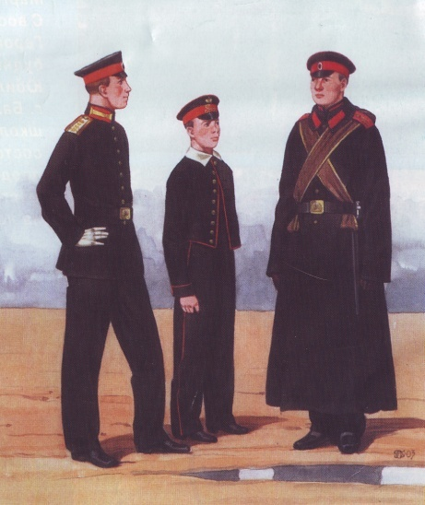
Кадетские корпуса в период правления Александра III (1881-1894 гг.)
При Императоре Александре III было сформировано 9 кадетских корпусов: - Александровский императора Александра II кадетский корпус на его базе, Симбирский, 3-й Московский кадетский корпус, Тифлисский Великого князя Михаила Николаевича кадетский корпус, Псковский, 4-ый Московский, Николаевский, Донской кадетский корпус, 2-й Оренбургский. Все кадетские корпуса являлись средними военно-учебными заведениями; в них были только общеобразовательные классы и велась предварительная подготовка к военной службе. Корпуса имели военную организацию и подразделялись на роты.
Вице –унтер –офицер императора Александра III
Воспитанник приготовительной школы императора Александра III
Кадет Ташкентского кадетского корпуса

Slide 8
Кадетские корпуса в период правления Николая II (1894-1917 гг.)
В Царствование Императора Николая II были учреждены 9 Кадетских Корпусов: Ярославский, Варшавский (Суворовский) в Варшаве, Одесский Великого Князя Константина Константиновича Кадетский Корпус, Сумский, Хабаровский, Владикавказский, Ташкентский Е.И.В. Наследника Цесаревича Алексея Николаевича, Вольский, Иркутский.
Обер– офицер 1-го кадетского корпуса, 1882-1908 гг.
Штаб-офицер 2-го кадетского корпуса, 1908-1917 гг.
Обер-офицер Николаевского кадетского корпуса, 1908-1917 гг.

Slide 9
Вопросы для повторения
Какие внешнеполитические события повлияли на развитие системы военного образования в России XIX в.?
С какой целью проводилась реформа по преобразованию кадетских корпусов?
Кто был инициатором проведения реформы?
Почему корпуса были вновь восстановлены?
Исторические персоналии

